Slide 1
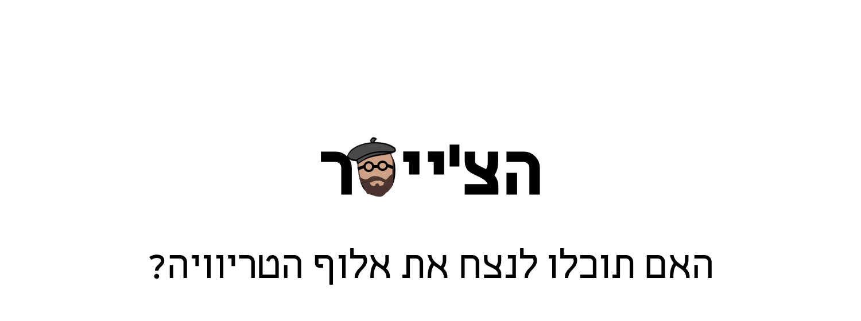
חידון פורים

Slide 3
יש לך
60 שניות להתקדם לשאלה הבאה
איזה מאכל נהוג לאכול בפורים?
ג
ב
א
עוגות דבש
סופגניות
אוזני המן

Slide 4
נסה שוב

Slide 6
יש לך
40 שניות להתקדם לשאלה הבאה
איזה מגילה קוראים בפורים?
ג
ב
א
שיר השירים
אסתר
רות

Slide 7
נסה שוב

Slide 9
יש לך
20 שניות להתקדם לשאלה הבאה
באיזה תאריך עברי חוגגים את חג פורים?
ג
ב
א
יד-טו באדר
י-יז באדר
יג-טז באדר

Slide 10
נסה שוב

Slide 11
בנק
בפורים נהוג לתת מתנות לאביונים. מי הם אביונים?
ג
ב
א
זקנים
אנשים נזקקים
גיבורים

Slide 13
בנק
מה היה הקשר המשפחתי בין אסתר למרדכי?
ג
ב
א
דוד ואחיינית
בת ואבא
אחים

Slide 15
בנק
מה שמה העברי של אסתר?
ג
ב
א
תמר
לאה
הדסה

Slide 17
בנק
כאשר מוזכר שמו של מי נהוג לעשות רעש עם הרעשן?
ג
ב
א
אחשוורוש
המן
ושתי

Slide 19
בנק
איך קראו לאשתו הראשונה של אחשוורוש?
ג
ב
א
ברוריה
ושתי
אסתר

